Slide 1
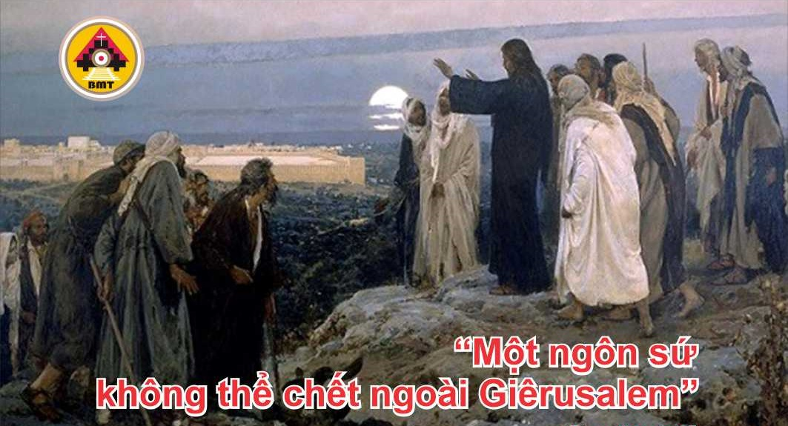

THỨ NĂM TUẦN XXX THƯỜNG NIÊN C

Slide 2

Tâm hồn những ai tìm Chúa, hãy mừng vui. Hãy coi trọng Chúa và quyền năng của Người, hãy luôn luôn tìm kiếm thiên nhan Chúa.
Ca nhập lễ

Slide 3

Bài Đọc 1: Rm 8, 31b-39
“Không một tạo vật nào có thể tách biệt chúng ta khỏi lòng yêu mến của Thiên Chúa trong Ðức Kitô, Chúa chúng ta”.
Trích thư Thánh Phaolô Tông đồ gửi tín hữu Rôma.

Slide 4
Ðáp: Lạy Chúa, xin cứu sống con theo lượng từ bi của Chúa (c. 26b).
Đáp Ca:
Tv 108, 21-22. 26-27. 30-31

Slide 5
Alleluia, alleluia! – Cha của Ðức Giêsu Kitô, Chúa chúng ta, đã soi lòng trí để chúng ta biết thế nào là sự cậy trông Chúa kêu gọi chúng ta. –Alleluia.
Alleluia: x. Ep 1, 17-18

Slide 6
Phúc Âm: Lc 13, 31-35

Slide 7


Slide 8
Xin cho chúng tôi được hân hoan mừng Chúa chiến thắng, và nhân danh Thiên Chúa, chúng tôi nâng cao ngọn cờ.
Ca hiệp lễ

Slide 9
Ca Kết Lễ

Slide 10
THỨ NĂM TUẦN XXX THƯỜNG NIÊN C

